Slide 1


Slide 2


Slide 3


НАПРАВЛЕНИЯ РАЗВИТИЯ
49,4 % организация комплексного благоустройства
города Ставрополя, системное повышение качества городской
среды, в том числе в периферийных районах
города Ставрополя
21,2 % повышение эффективности
и качества услуг ЖКХ
12,3 % развитие инфраструктуры
поддержки малого и среднего
предпринимательства в городе Ставрополе
17,1 % поддержка детского и юношеского
спорта, создание условий для развития
туризма на территории города Ставрополя
ПРЕДЛОЖЕНИЯ ГРАЖДАН

Slide 4
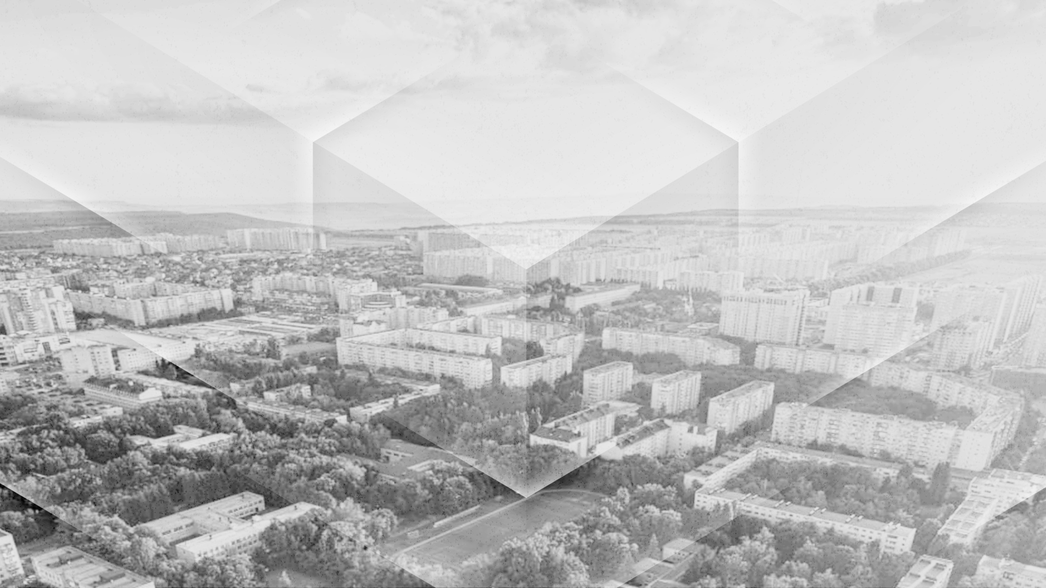
Рост социально-экономических показателей
города Ставрополя: ИТОГИ 10 ЛЕТ
Численность населения
на 13,1%
в 2,1 раза
в 6,5 раза
на 87,5%
в 2,6 раза
на 85,9%
16 уч.
уч.
4500 тыс.кв.м
51
Заработная плата
Объем инвестиций на душу населения
Объем отгруженных товаров
Оборот общественного питания
Оборот розничной торговли
Количество дошкольных образовательных
учреждений
Количество общеобразовательных учреждений
Ввод жилья
Благоустроено территорий

Slide 5
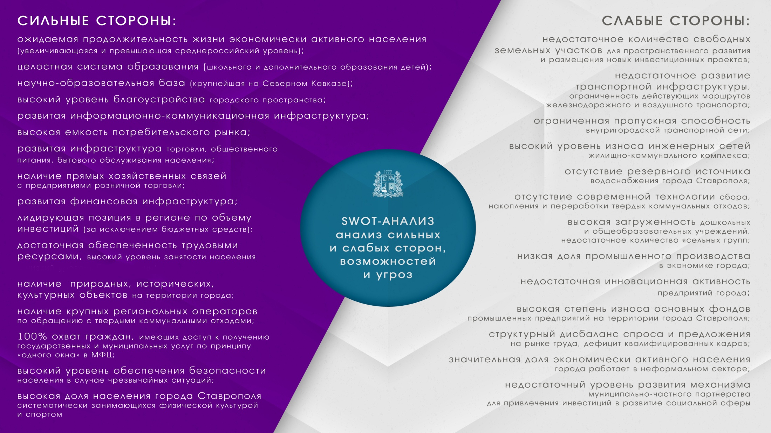

Slide 6


Slide 7

НАИБОЛЕЕ ЗНАЧИМЫЕ ПРОБЛЕМЫ
Недостаточный уровень благоустройства общественных пространств
Высокий уровень износа объектов коммунальной инфраструктуры, использование устаревших технологий
Отсутствие ближнего транспортного обхода вокруг города и сообщающихся магистралей, связывающих отдаленные районы города
Диспропорция между наличием земельных ресурсов и прогнозируемой потребностью в новых площадках под строительство
Прирост жилой застройки на территориях Шпаковского района, прилегающих к границе города Ставрополя без соответствующей инженерной, социальной инфраструктуры
Недостаточный уровень социальной инфраструктуры в новых жилых районах города
Нехватка мест в муниципальных дошкольных и общеобразовательных учреждениях города Ставрополя
Высокий процент наполняемости учащимися в общеобразовательных учреждениях (вторая смена)
Отсутствие необходимого количества муниципальных спортивных сооружений на территории города Ставрополя (ФОКов, бассейнов; спортивных площадок)
Ограниченное количество свободных земельных участков, соответствующих требованиям потенциальных инвесторов
Недостаточное наличие каналов сбыта произведенной продукции местными товаропроизводителями
Высокий уровень теневой экономики
Отсутствие на территории города Ставрополя известных за пределами Ставропольского края природно-рекреационных объектов, высокая конкуренция со стороны региона Кавказских Минеральных Вод и республик Северо - Кавказского федерального округа

Slide 8
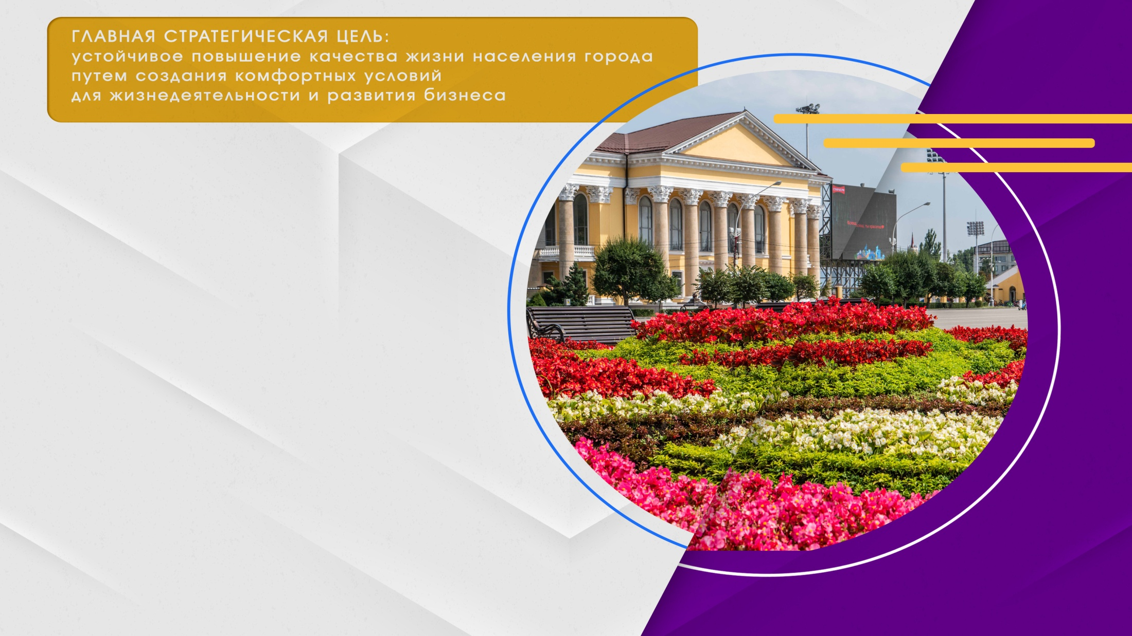
СИСТЕМА СТРАТЕГИЧЕСКИХ ПРИОРИТЕТОВ
ДЛЯ ГОРОДА СТАВРОПОЛЯ:
формирование благоприятной социальной среды и создание условий для реализации человеческого потенциала;
создание «точек роста», генерирующих инновационно-инвестиционное воздействие на городскую среду

Slide 9

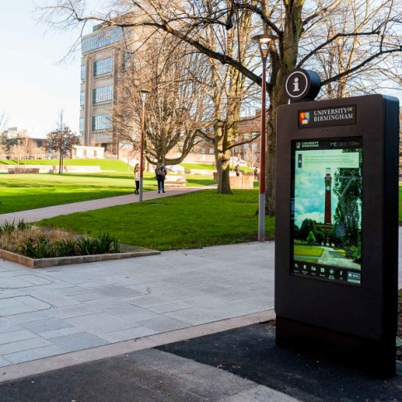
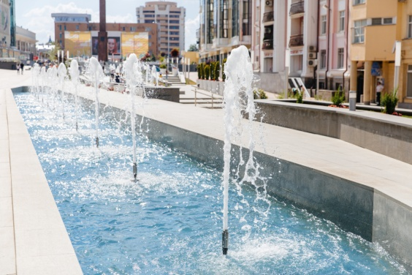
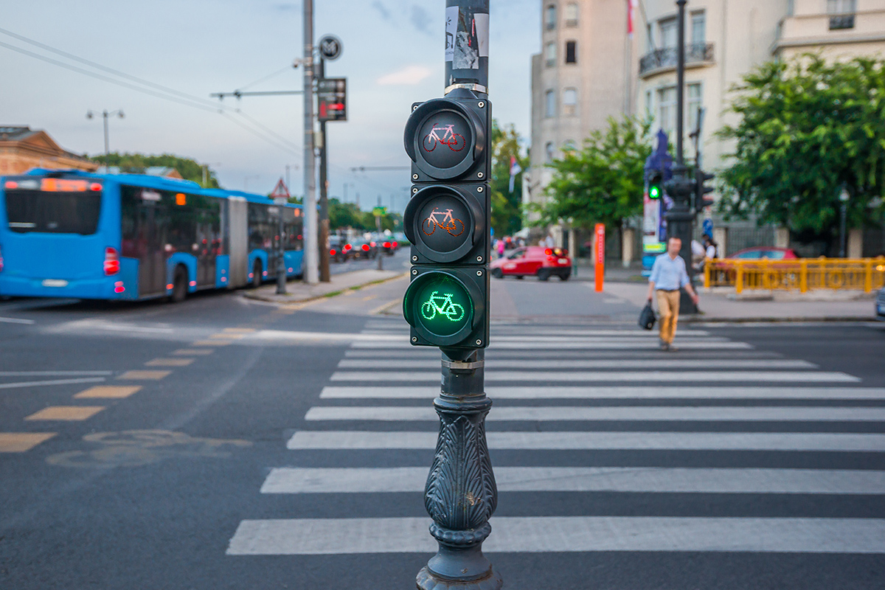
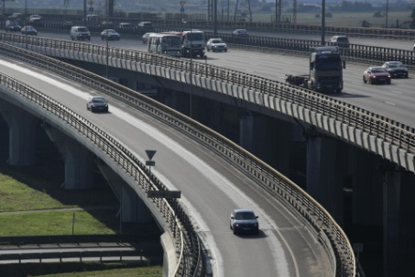
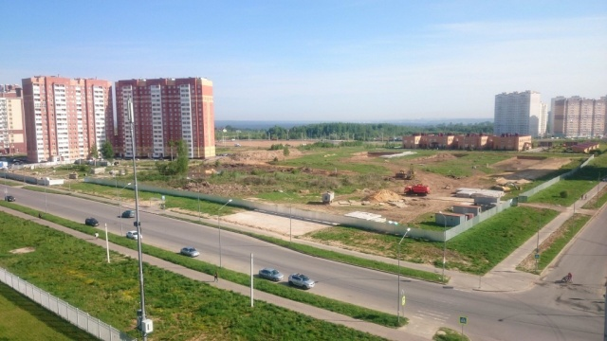
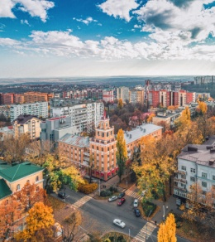

ПРОСТРАНСТВЕННОЕ РАЗВИТИЕ ГОРОДА СТАВРОПОЛЯ
КЛЮЧЕВЫЕ ТРЕНДЫ:
Внедрение
информационной
Платформы
«Умное ЖКХ»
Создание и благоустройство
зон отдыха горожан
Нового формата
Строительство
Ставропольской
кольцевой автодороги
Проведение мероприятий по взысканию имеющейся задолженности и снижение количества нарушений требований земельного законодательства
Повышение
безопасности
дорожного движения
путем внедрения
принципов
Vision Zero
и системы «Умный Город»
Строительство жилья с комплексным
благоустройством прилегающей
территории и созданием
социальных объектов
Внедрение единого дизайн-кода
архитектурного регламента

Slide 10
ОЖИДАЕМЫЕ РЕЗУЛЬТАТЫ
РЕАЛИЗАЦИИ СТРАТЕГИИ
К 2035 ГОДУ
ЗНАЧЕНИЕ
ОЖИДАЕМЫЕ
РЕЗУЛЬТАТЫ
Доля благоустроенных общественных территорий
от общего количества общественных территорий
100%
56,6 км.
0
443,5 км.
32,0 кв.м.
2,8%
на 28,4% увеличение
в 13,8 раз увеличится
протяженность
снижение до 0
на 37,6 км.
на 9,3% увеличение
на 1,4 кв.м. увеличение
на 4,6% увеличение
на 15,6% уменьшение
Обустройство велосипедных дорожек и полос
Количество мест концентрации дорожно - транспортных происшествий
Протяженность автомобильных дорог общего пользования местного значения в границах города Ставрополя с твердым покрытием
Общая площадь жилых помещений, приходящаяся в среднем на одного жителя
Сокращение доли безнадежной задолженности по арендным платежам в соотношении к общему годовому начислению арендных платежей

Slide 11
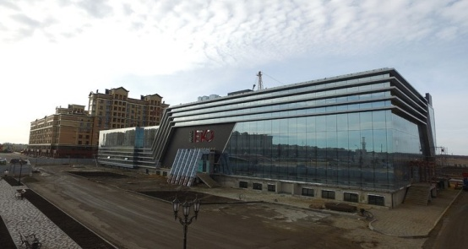
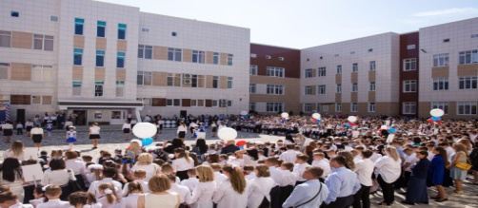
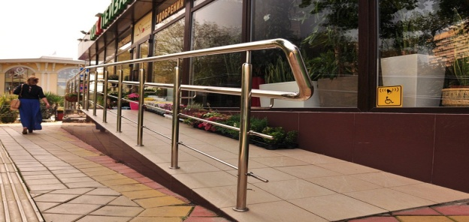
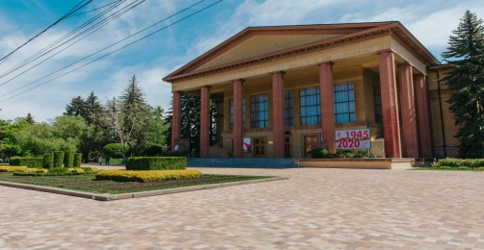
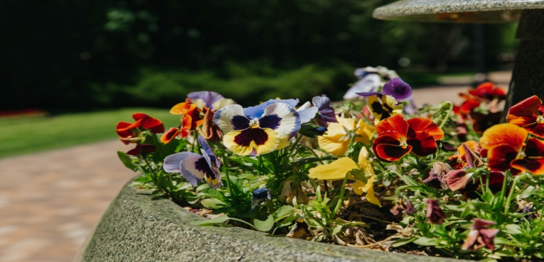
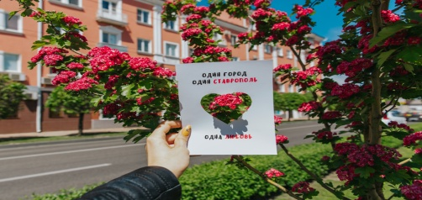
Строительство муниципальных спортивных сооружений и спортивно-тренировочных центров на территории города Ставрополя
РАЗИВИТИЕ ЧЕЛОВЕЧЕСКОГО КАПИТАЛА И
СОЦИАЛЬНОЙ СФЕРЫ ГОРОДА СТАВРОПОЛЯ
Расширение сети образовательных организаций, в том числе частных на территории города Ставрополя
Оснащение школ современными высокоэффективными техническими средствами обучения
Повышение комфортности и доступности городской среды для инвалидов и других маломобильных
групп населения
Устранение дефицита современных учреждений культуры, развитие социальной инфраструктуры в соответствии с потребностями населения
Создание парков как общественных пространств притяжения горожан
Формирование имиджа города Ставрополя как города, открытого для свободного творческого самовыражения, создание в городе
творческой атмосферы
Развитие молодежного предпринимательства, содействие в трудоустройстве молодежи и поддержка молодых талантов

Slide 12
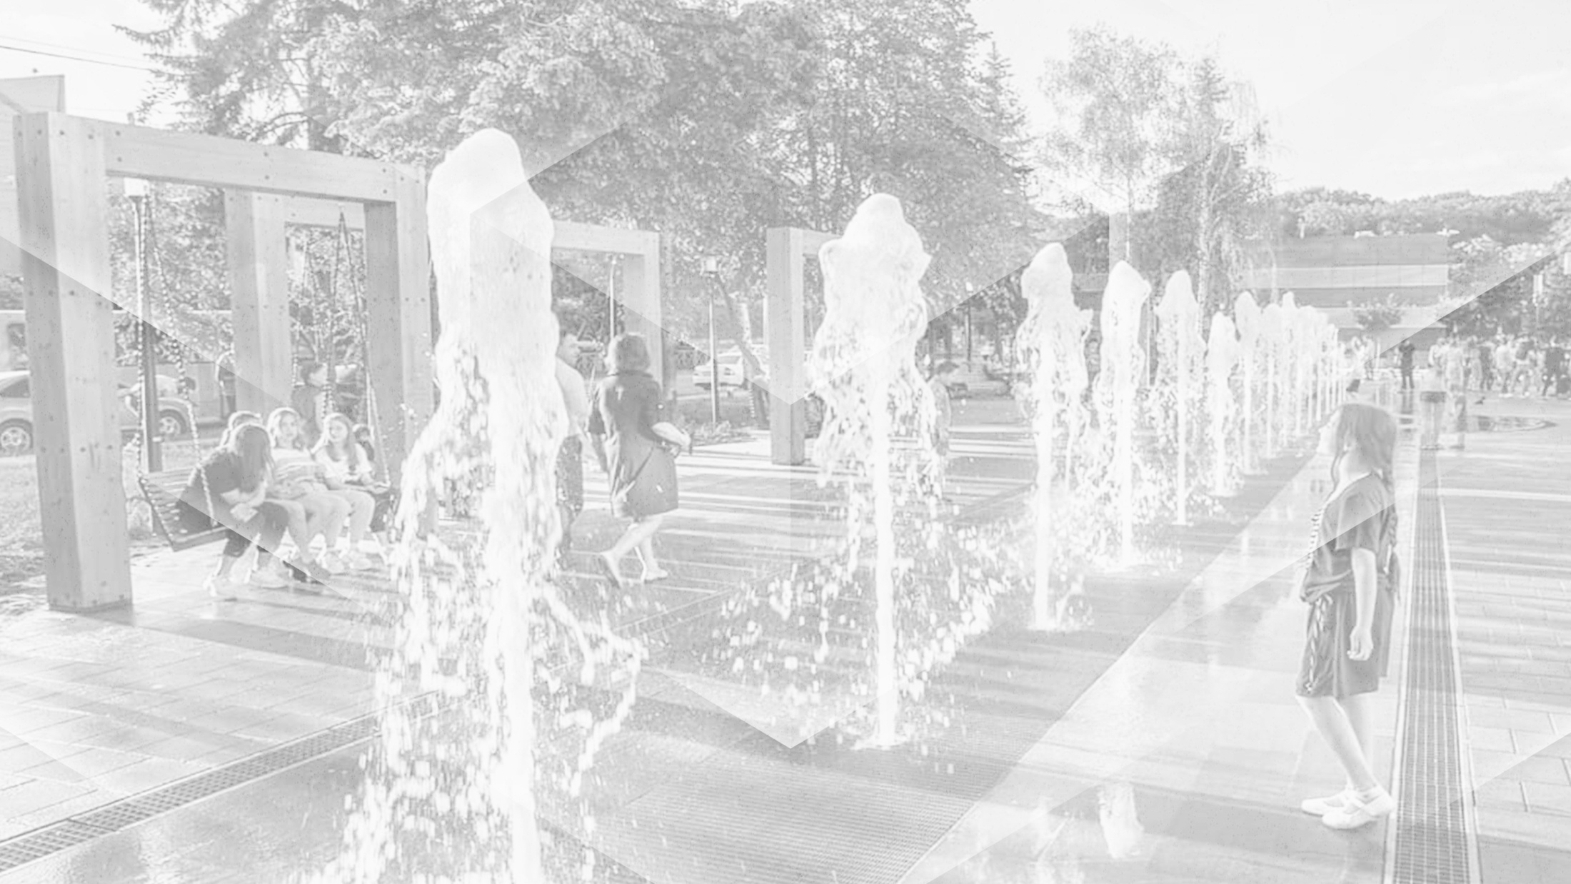
ОЖИДАЕМЫЕ РЕЗУЛЬТАТЫ РЕАЛИЗАЦИИ СТРАТЕГИИ, 2035
Доля детей в возрасте от 1 до 6 лет, получающих дошкольную образовательную услугу и услугу по их содержанию в муниципальных образовательных учреждениях города Ставрополя
80%
(увеличится на 3,7%)
Количество мест в муниципальных дошкольных образовательных учреждениях
города Ставрополя
19 535 ед.
(увеличится на 2945 ед., на 17,8%)
Количество мест в муниципальных общеобразовательных учреждениях города Ставрополя
36 641 ед.
(увеличится на 3 723 ед., на 11,3%)
Доля муниципальных общеобразовательных учреждений города Ставрополя , соответствующих современным требованиям
93,1%
(увеличится на 1,3%)
Число используемых учреждениями культуры и дополнительного образования детей в сфере культуры зданий (помещений/площадок) для организации основной деятельности
50 шт.
Увеличение числа посещений культурных мероприятий, в т.ч. в онлайн-формате
(увеличится на 9 шт., на 22%)
3 134,73 тыс.чел.
(увеличится в 3 раза)
Объем услуг по социальной поддержке, оказанных гражданам, за счет средств бюджетов всех уровней
195 тыс.услуг.
(увеличится на 47 тыс. услуг, на 31,8%)
Удельный вес населения, регулярно занимающийся физической культурой и спортом
59,5%
(увеличится на 9,4%)
Обеспеченность спортивными сооружениями, в том числе:
Спортивными залами (увеличится на 6%)
Плоскостными сооружениями (увеличится на 8%)
Плавательными бассейнами (увеличится на 1,5%)
51,3%
57,9%
15,1%

Slide 13
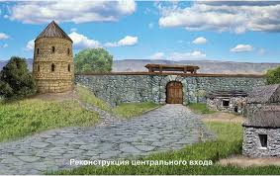
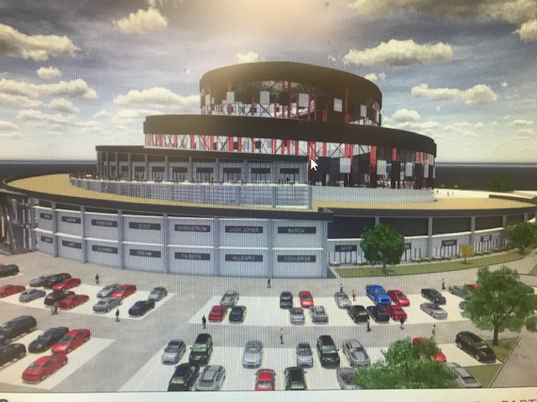
ЭКОНОМИЧЕСКОЕ РАЗВИТИЕ ГОРОДА СТАВРОПОЛЯ
Внедрение в производство новых современных инновационных машин, оборудования, инструментов и новых видов материалов
Проведение мероприятий направленных на популяризацию престижа рабочих профессий
Развитие региональных индустриальных парков, в том числе частных индустриальных парков
Налаживание взаимодействия между экспортерами и международными организациями в реализации акселерационных программ
Взаимодействие с ведущими ВУЗами и организациями города Ставрополя в целях участия в совместных инновационных проектах
Внедрение технологий и сервисов, связанных с доставкой и прямыми продажами
Популяризация предпринимательской деятельности
и развитие категории «самозанятых»
Развитие и продвижение историко-культурного
потенциала, создание «Центров притяжения» туристов
и условий для самостоятельных туристов
Популяризация преимуществ получения услуг в электронной форме, а также портала государственных и муниципальных услуг, расширение сети МКУ «МФЦ в г. Ставрополе»
нет

Slide 14
ОЖИДАЕМЫЕ РЕЗУЛЬТАТЫ
РЕАЛИЗАЦИИ СТРАТЕГИИ
К 2035 ГОДУ
ЗНАЧЕНИЕ
ОЖИДАЕМЫЕ
РЕЗУЛЬТАТЫ
Объем отгруженных товаров собственного производства,
выполненных работ и услуг собственными силами, на душу населения
124,1 тыс.руб.
161,6 тыс.руб.
170,9 тыс.руб.
38,6%
20 000 ед.
92 500 чел.
131 ед.
95%
на 25,9% увеличение,
на 25,5 тыс.рублей
на 68,2% увеличение,
на 65,5 тыс.рублей
на 39,1% увеличение,
на 48 тыс.человек
на 2,4% увеличение
на 10,5% увеличение
на 8811 чел. увеличение
на 11% увеличение
на 13 ед. увеличение
на 4% увеличение
Инвестиции в основной капитал на душу населения
Численность работников организаций
Доля среднесписочной численности работников субъектов малого и среднего предпринимательства в среднесписочной численности работников всех организаций
Количество плательщиков налога на профессиональный доход
Численность размещенных лиц в коллективных средствах размещения города Ставрополя (за отчетный год)
Увеличение числа дополнительных окон приема граждан в офисах МФЦ
Доля заявителей, удовлетворенных качеством и доступностью государственных и муниципальных услуг

Slide 15
ИТОГИ
РЕАЛИЗАЦИИ СТРАТЕГИИ
К 2035 ГОДУ
ЗНАЧЕНИЕ
Численность населения
664,9 тыс. чел.
78,4 лет
2280 чел.
16897 чел.
79945,2 руб.
1,0 тыс. чел.
67155,3 млрд руб.
89487,4 млн руб.
584 325 млн руб.
370 тыс. кв. м.
1510 преступлений
Ожидаемая продолжительность жизни
Естественный прирост
Миграционный прирост
Среднемесячная заработная плата одного работника
Численность официально зарегистрированных безработных
Объем отгруженных товаров собственного производства, выполнено работ и услуг собственными силами по всем видам экономической деятельности
Объем инвестиций в основной капитал
Оборот розничной торговли
Ввод в действие жилых домов за счет всех источников финансирования
Уровень преступности

Slide 16
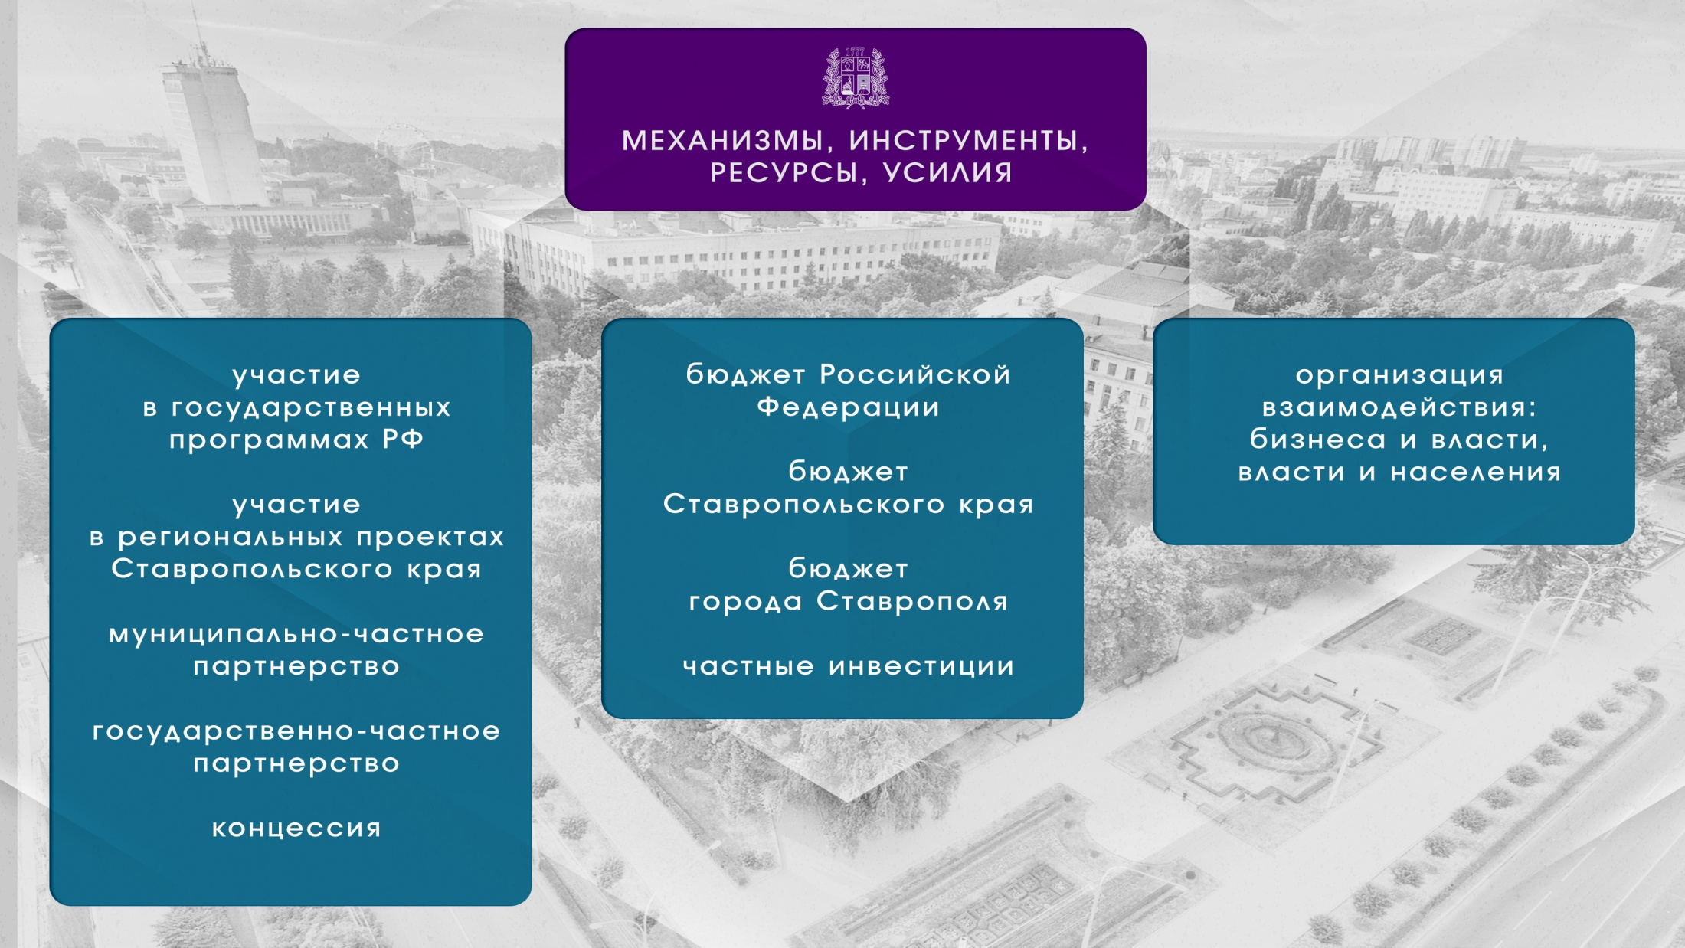

Slide 17
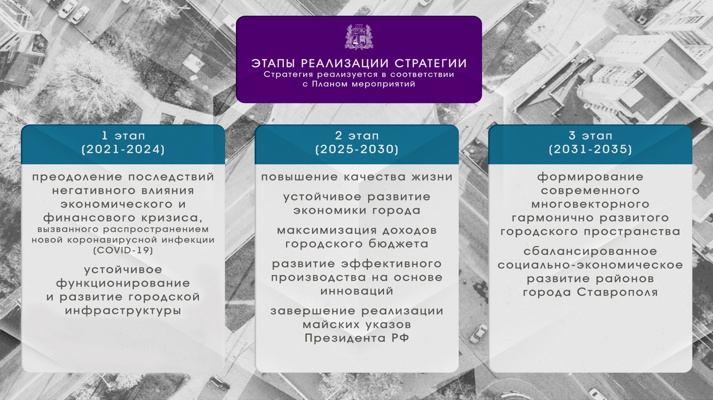
реализация мероприятий
национальных проектов

Slide 18

226 млрд рублей
планируемый общий
объем расходов
бюджета города Ставрополя
на реализацию Стратегии

Slide 19


